Slide 1
GESTÃO DE PROCESSOS
Prof. Itair Pereira da Silva

Slide 2
Clientes
Empresas
Exigentes
Competitivas

Slide 3
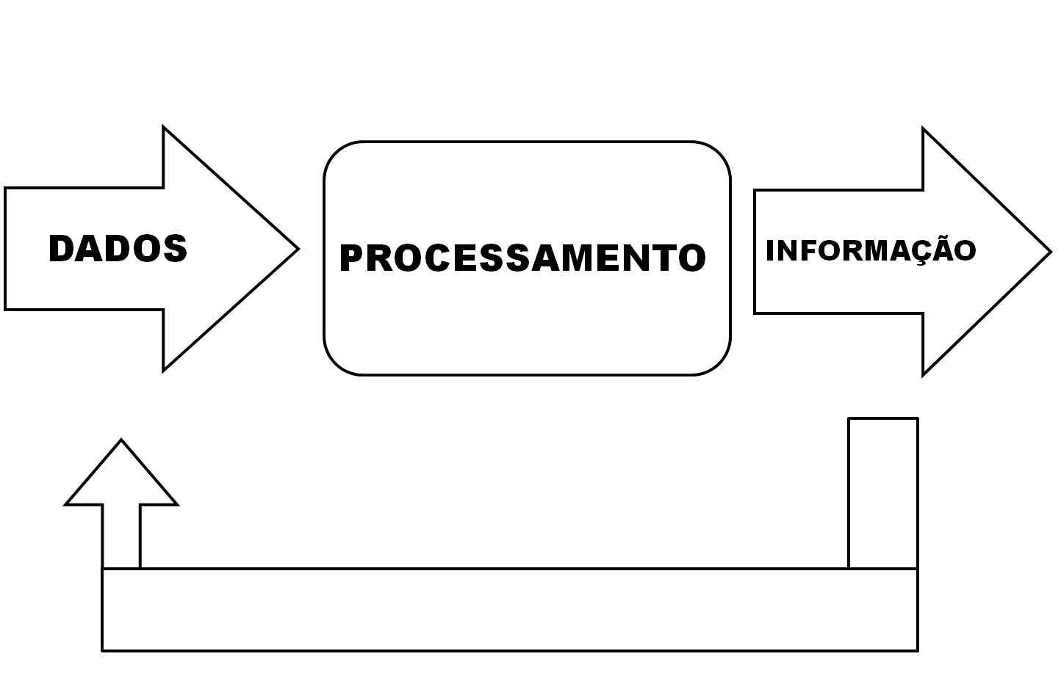
RETROAÇÃO (Feedback)

Slide 4
DADOS
Incluem os itens que representam fatos, textos, gráficos, imagens estáticas, sons, segmentos de vídeo analógicos ou digitais etc.

Slide 5
INFORMAÇÃO
Na informação os dados já passam por algum tipo de processamento para serem exibidos em uma forma inteligível às pessoas que irão utilizá-los. O processo de transformação envolve a aplicação de procedimentos, que incluem formatação, tradução, fusão, impressão e assim por diante.

Slide 6
PROCESSO
CONJUNTO DE ATIVIDADES QUE RECEBEM INSUMOS TRANSFORMANDO-OS DE ACORDO COM UMA LÓGICA PRÉ-ESTABELECIDA E COM A AGREGAÇÃO DE VALORES, EM PRODUTOS OU SERVIÇOS PARA RESPONDEREM ÀS NECESSIDADES DOS CLIENTES OU USUÁRIOS

Slide 7
O que são processos em gestão?
Processo (no latim procedere é verbo que indica a ação de avançar, ir para frente (pro+cedere)). É conjunto seqüencial e peculiar de ações que objetivam atingir uma meta.
Os processos são constituídos pelo conjunto das atividades inter-relacionadas ou interativas que transformam insumos (entradas) em produtos ou serviços (saídas).

Slide 8
Designa a série de atividades relacionadas e desenvolvidas pela empresa para satisfazer as necessidades dos clientes desde as relações com os fornecedores, ciclos de produção e venda até a fase da distribuição ao consumidor final.
Michael Porter
CADEIA DE VALOR

Slide 9
CADEIA DE VALOR
Quando todos processos são bem estruturados e racionalizados, o canal todo de valor enrijece-se contra os competidores.

Slide 10
CADEIA DE VALOR
.
FORNECEDORES
FABRICANTE
SISTEMA DE
DISTRIBUIÇÃO
CLIENTES

Slide 11
FORNECEDOR
É qualquer órgão, empresa, pessoa ou departamento que forneça insumos (produto, serviço ou informação) ao processo em questão. Os fornecedores podem ser externos ou internos. Eles devem estar comprometidos com as necessidades do cliente do processo.

Slide 12
INSUMOS/ENTRADAS
Fatores que entram na preparação de um Produto ou Serviço.
PRODUTOS/SERVIÇOS/SAÍDAS
Efeito desejado de um processo ou sistema.

Slide 13
CLIENTE
É qualquer órgão, empresa, pessoa, departamento ou outro processo interno que receba os produtos e serviços gerados. Os clientes podem ser externo, intermediário ou interno à organização.

Slide 14
CLIENTE EXTERNO
Cliente Externo: Todas as pessoas de fora da empresa que, de alguma forma, ou em algum momento, adquiram seus produtos.

Slide 15
CLIENTE INTERMEDIÁRIO
O cliente intermediário é um distribuidor, um elemento de ligação entre o fornecedor e o consumidor final, é aquele que agrega valor ao produto antes de chegar ao cliente final - o supermercado, a farmácia, a corretora de seguros, que também devem ter suas expectativas respeitadas.

Slide 16
CLIENTE INTERMEDIÁRIO
Cliente Intermediário: Trata-se de distribuidores ou revendedores que tornam seus produtos e serviços disponíveis para o cliente final.

Slide 17
CLIENTE INTERNO
Cliente Interno: É o nosso Diretor, Gerente, Chefe ou Colega de Trabalho. São as pessoas a quem direcionamos os nossos serviços ou que recebe algum tipo de produto, necessário a realização do nosso trabalho.

Slide 18
CLIENTE INTERNOS
Cliente Internos: Pessoa na sua organização a quem se repassa o trabalho concluído para desempenhar a próxima função na direção de servir os clientes intermediários e finais.

Slide 19
NA GESTÃO DE PROCESSOS O FOCO É SEMPRE NO CLIENTE.

Slide 20
Gestão Por Processos
Consiste em administrar as funções permanentes como elos de uma corrente e não como departamento isolados uns dos outros.
A organização por processos permite que as funções trabalhem de forma coordenada, aumentando a eficiência ao longo de todo o processo

Slide 21
NUM FLUXO A SAÍDA DE UM PROCESSO É A ENTRADA DO PROCESSO SEGUINTE
.
.
Entrada
Insumo
Função de Transformação
(Procedimento)
Saída
Produto
Entrada
Insumo
Função de Transformação
(Procedimento)
Saída
Produto

Slide 22
GESTÃO DE PROCESSOS
ATIVIDADE ADMINISTRATIVA VOLTADA PARA O DESENVOLVIMENTO ORGANIZACIONAL E MELHORIA CONTÍNUA DE PROCESSOS
O termo melhoria está associado com:
    Novas práticas;
      Novas técnicas;
      Pessoal mais capacitado; e
      Pessoal mais experimentado.
Notes:
________________________________________________________________________________________________________________________________________________________________________________________________________________________________________________________________________________________________________________________________________________________________________________________________________________________________________________________________________________________________________________________________________________________________________________________________________________________________________________________________________________________________________________________________________________________________________________________________________________________________________________________________________________________________________________________________________________

Slide 23
OBJETIVO DE TODO PROCESSO
ATACAR SEUS PONTOS FRACOS:
CUSTOS ALTOS, QUALIDADE BAIXA, PRAZOS DE ENTREGA, ATENDIMENTO
OBTER MAIOR COMPETITIVIDADE
ENFATIZAR SEUS FATORES CRÍTICOS DE SUCESSO

Slide 24
FATORES CRÍTICOS DE SUCESSO
SÃO FATORES NECESSÁRIOS PARA QUE POSSAMOS ABSTRAIR DO ACESSÓRIO E NOS CONCENTRARMOS NO ESSENCIAL, OU SEJA, NO QUE VAI LEVAR-NOS A TER SUCESSO NO NEGÓCIO.

Slide 25
BENCHMARKING
É um processo sistemático e contínuo de avaliação dos produtos, serviços e processos de trabalho das organizações que são reconhecidas como representantes das melhores práticas com a finalidade de comparar desempenhos e identificar oportunidades de melhoria na organização que está realizando (ou monitorando) o benchmarking.

Slide 26
BENCHMARKING
A idéia por trás do benchmarking é de que ninguém é melhor em tudo. Então, “copiar” modelos de outras empresas significa “economizar” tempo e trabalho.
Por definição, as “cópias” nunca serão iguais. Haverá sempre ajustes, adaptação e aprimoramentos, o que garante a “evolução” da idéia original.

Slide 27
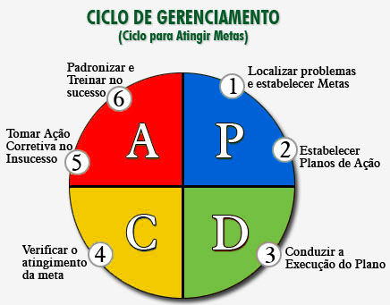
CICLO PDCA

Slide 28
MACROPROCESSOS
PROCESSOS
SUBPROCESSOS

Slide 29
MACROPROCESSOS
É o agrupamento de um conjunto de processos, logicamente inter-relacionados, com um objetivo comum.

Slide 30
MACROPROCESSOS
Um macroprocesso engloba vários outros processos e deve estar direcionado para obtenção de soluções integradas de produtos e serviços capazes de satisfazer às necessidades, explícitas em nível global, dos clientes/usuários.

Slide 31
PROCESSO
REPRESENTAM O SEGUNDO NÍVEL DE DETALHAMENTO, ou seja, conjunto de atividades que recebem insumos transformando-os de acordo com uma lógica pré-estabelecida e com a agregação de valores, em produtos ou serviços para responderem às necessidades dos clientes ou usuários.

Slide 32
SUBPROCESSO
É um conjunto de atividades interligadas, responsável pela execução de uma parte do processo, de onde recebe os insumos necessários ao trabalho e para onde envia os resultados finais.

Slide 33
COMO AVALIAR
A EFICIÊNCIA E A EFICÁCIA DOS PROCESSOS
?
Através
do
Sistema
de
Medição
de Desempenho

Slide 34
SISTEMA DE MEDIÇÃO DE DESEMPENHO DOS PROCESSOS
É a denominação que se dá à atividade sistemática e contínua de medir e avaliar a eficiência e a eficácia dos processos, por meio da aplicação de indicadores previamente formulados.

Slide 35
INDICADOR
É uma função que permite obter informações sobre características, atributos e resultados de um processo ao longo do tempo.

Slide 36
INDICADOR
O INDICADOR MEDE E CONSTATA E O GESTOR DE PROCESSO É QUE DECIDE.

Slide 37
A UTILIZAÇÃO DA GESTÃO DE PROCESSOS INDUZ A UMA VISÃO SISTÊMICA DA ORGANIZAÇÃO

Slide 38
VISÃO SISTÊMICA
A Gestão de Processos induz a uma visão sistêmica, pois através da gestão de processo tem-se a visão do todo, desde o macroprocesso até o micro processo, facilitando o gerenciamento global.

Slide 39
A UTILIZAÇÃO DA GESTÃO DE PROCESSOS INDUZ A UMA VISÃO SISTÊMICA DA ORGANIZAÇÃO
A Gestão de Processos proporciona ao gestor ter uma idéia completa dos processos existente na empresa. Através da visão sistêmica, ou seja, das partes e do todo, o gestor pode perceber onde estão os erros, ou onde deve melhorar, ou onde esta perdendo tempo, ou ainda, qual etapa é desnecessária.

Slide 40
A UTILIZAÇÃO DA GESTÃO DE PROCESSOS INDUZ A UMA VISÃO SISTÊMICA DA ORGANIZAÇÃO
O controle e o conhecimento do processo leva o gestor da empresa a ter uma visão sistêmica de toda a cadeia de produção, dando a ele uma visão do todo e das partes. Através da visão sistêmica o gestor pode diagnosticar em que parte do processo tem que ser melhorado, qual precisa ser modificado ou até mesmo extinto.

Slide 41
A UTILIZAÇÃO DA GESTÃO DE PROCESSOS INDUZ A UMA VISÃO SISTÊMICA DA ORGANIZAÇÃO
A utilização da Gestão de Processo induz a empresa a trabalhar de forma com que todos os departamentos e todos os personagens envolvidos trabalhem tendo sempre a visão de interdependência, ou seja, um conjunto de objetivos departamentais subordinados ao objetivo geral da empresa , recebendo os insumos (produtos ou serviços) e transformando-os para atender as necessidades dos clientes.

Slide 42
POR QUE ESTUDAR GESTÃO DE PROCESSOS?
Porque entender como funcionam os processos é importante para determinar como eles podem ser melhorados e gerenciados, para obtenção de melhores resultados organizacionais.

